Slide 1



全国实盘课系列———
涨停复盘
经传投研
陈定柱
课程日期
执业编号
A1120621060007

Slide 2
顶级游资

Slide 3
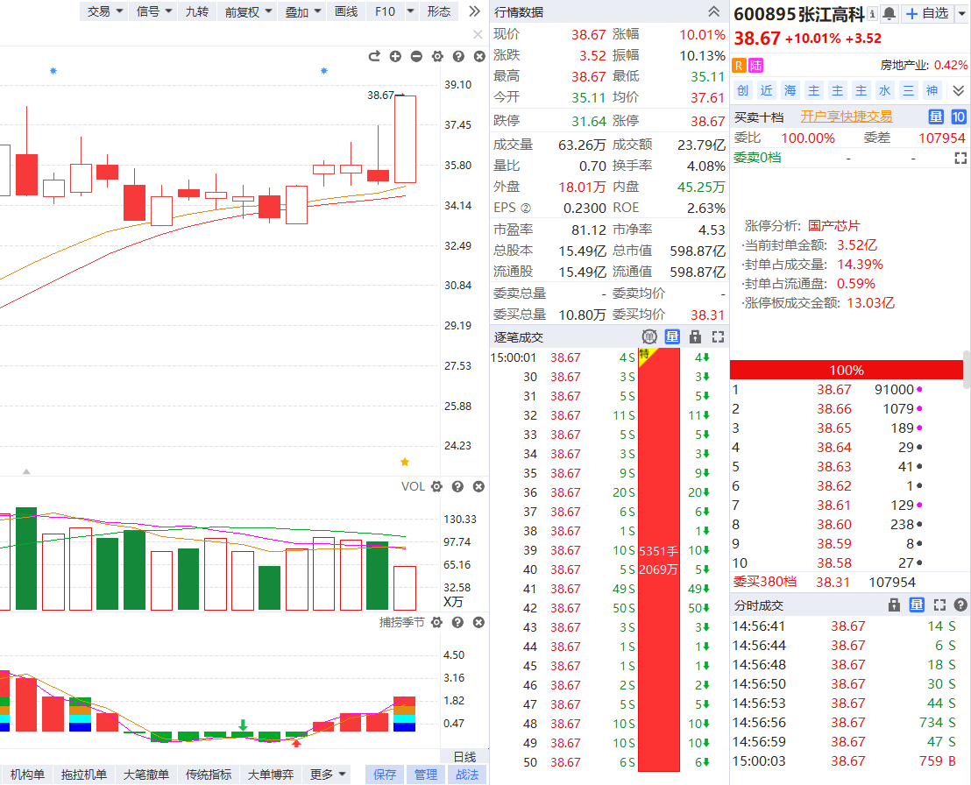
炒股养家
张江高科

Slide 4
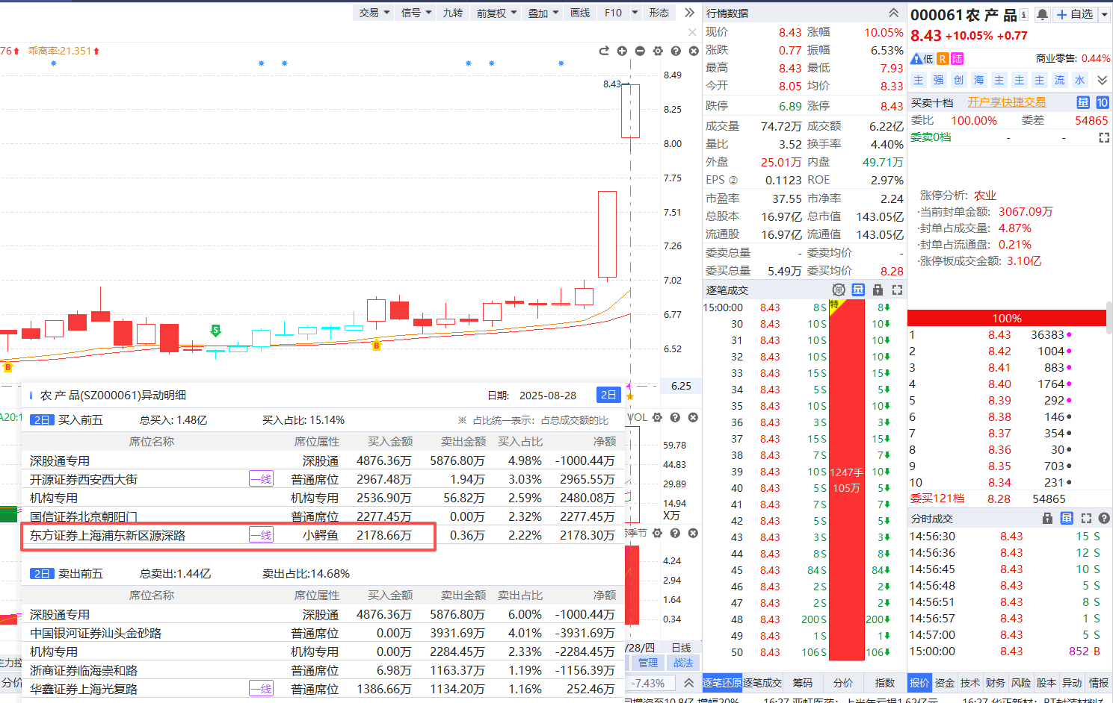
小鳄鱼
农产品

Slide 5
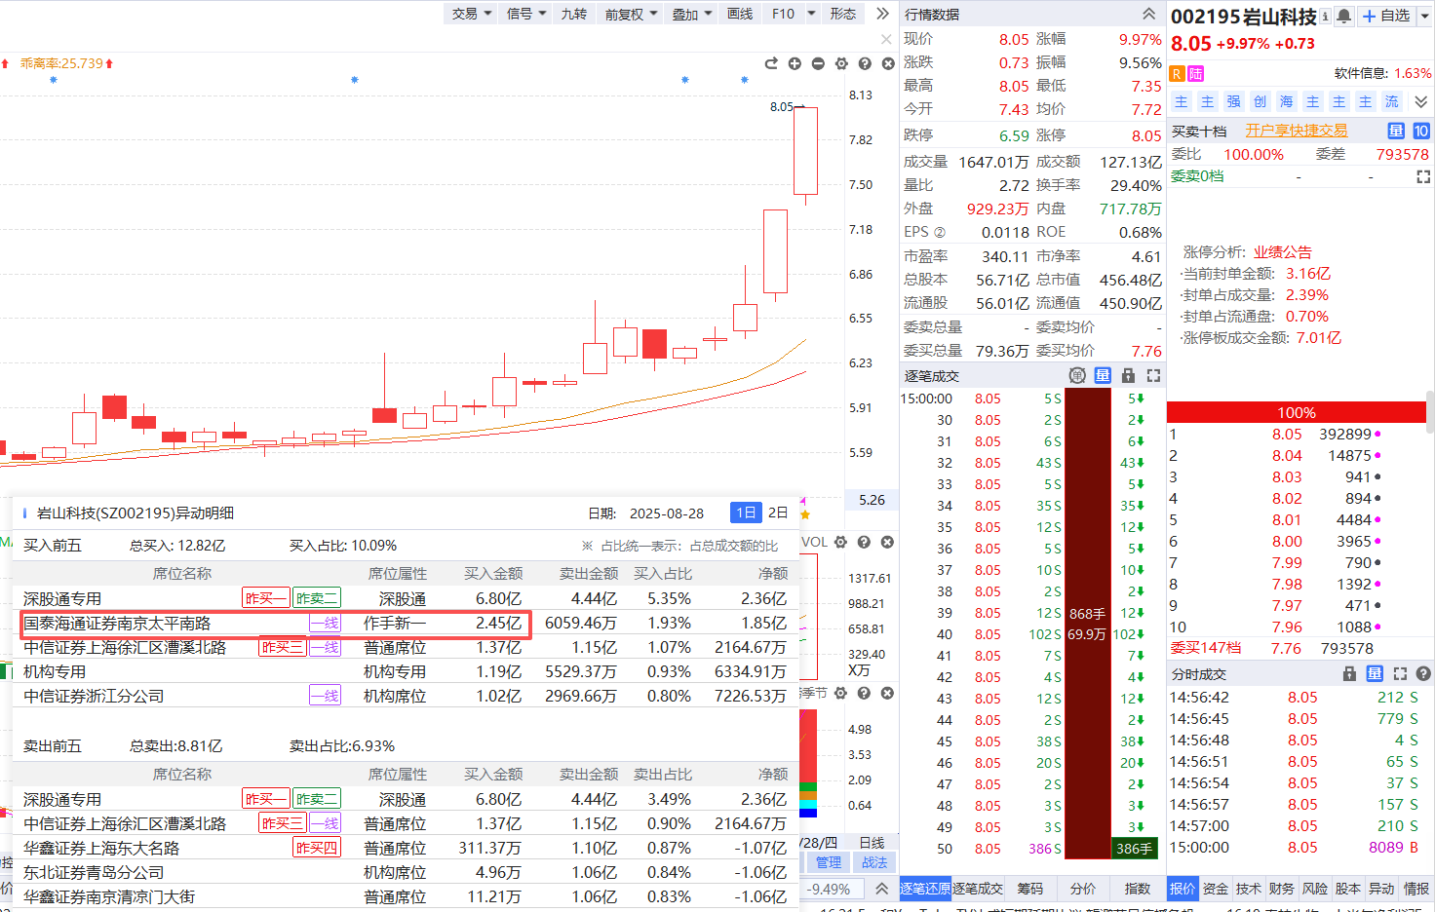
作手新一
岩山科技

Slide 6
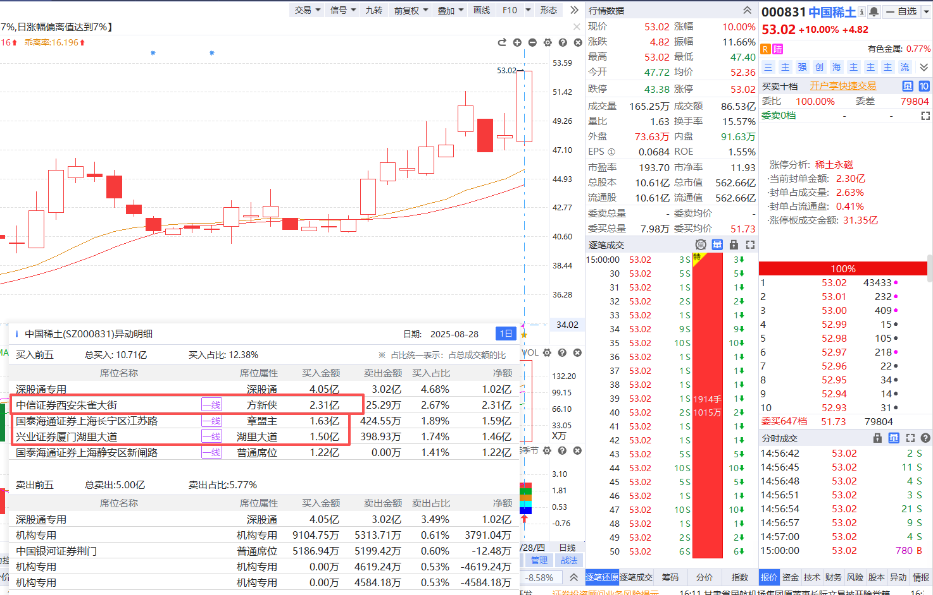
章盟主 方新侠 湖里大道
中国稀土

Slide 7
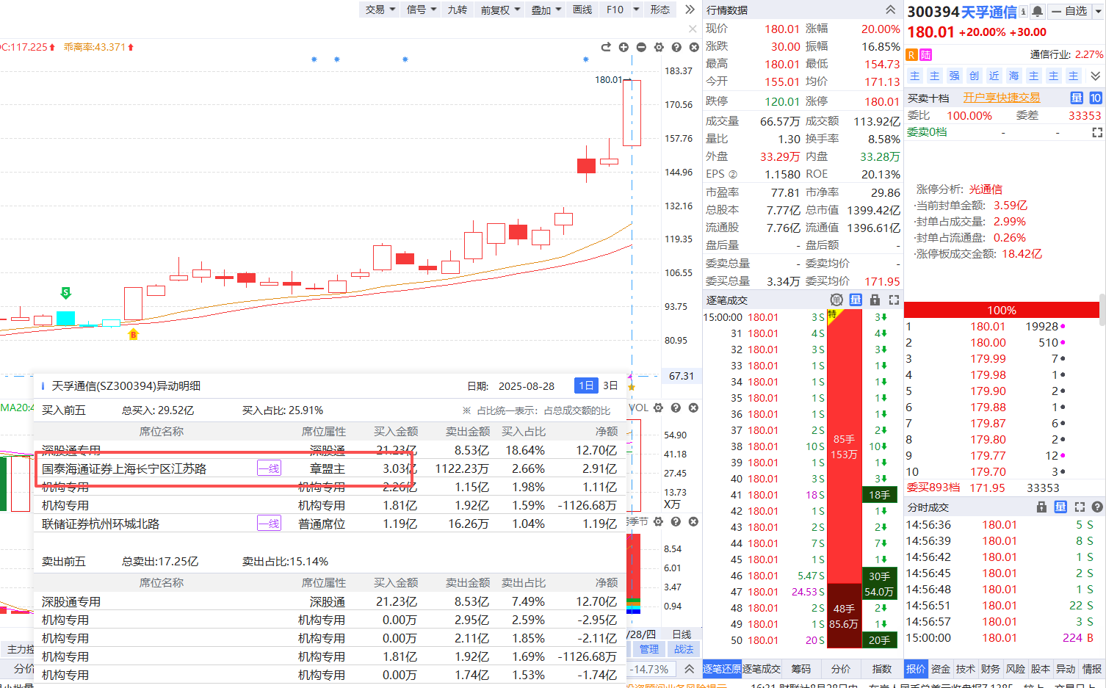
章盟主
天孚通信

Slide 8
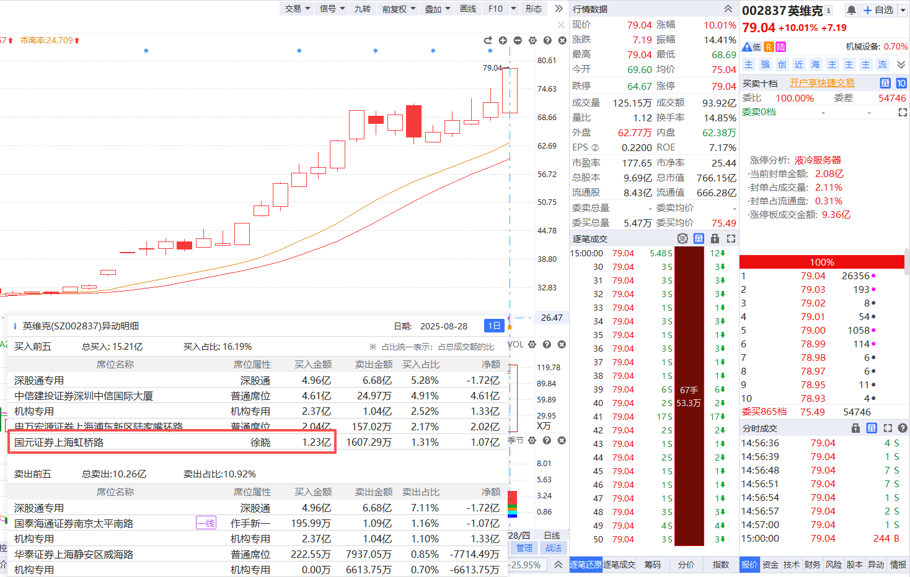
徐晓
英维克

Slide 9
一线游资

Slide 10
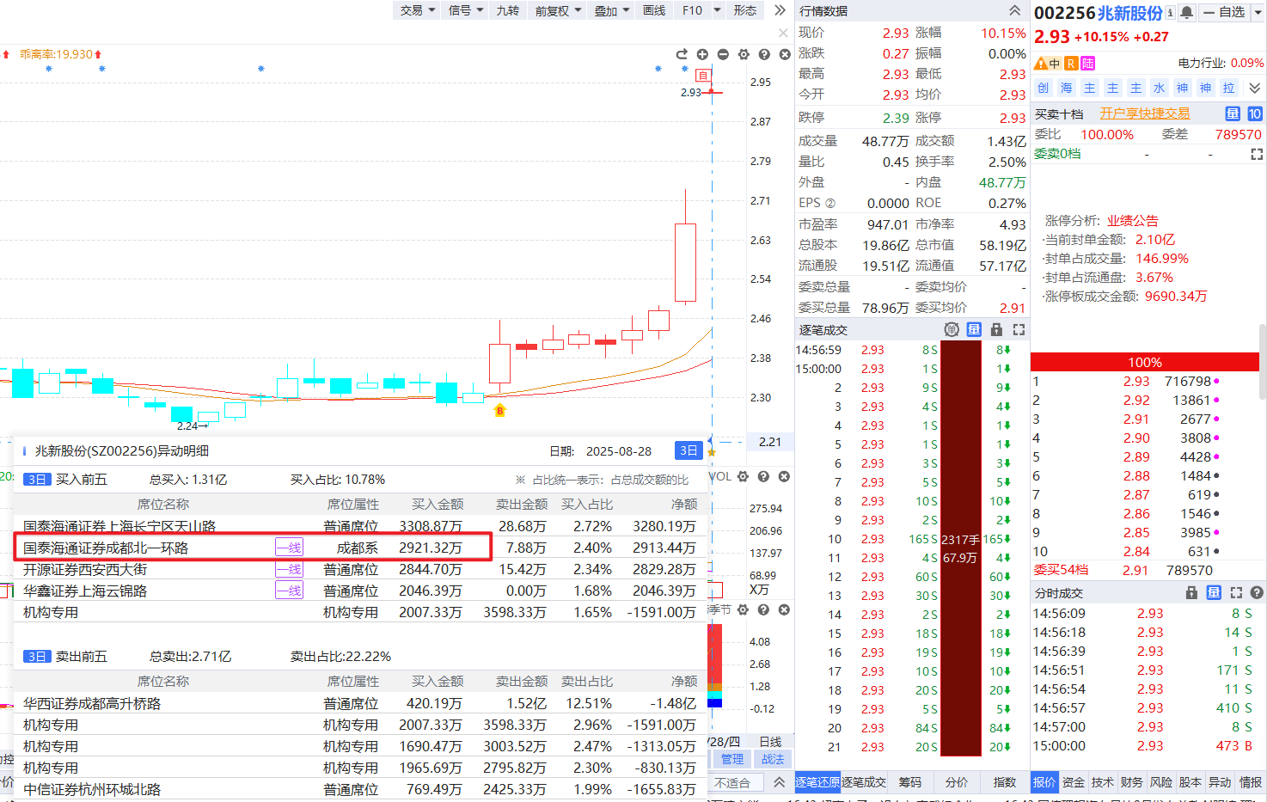
成都系
兆新股份

Slide 11
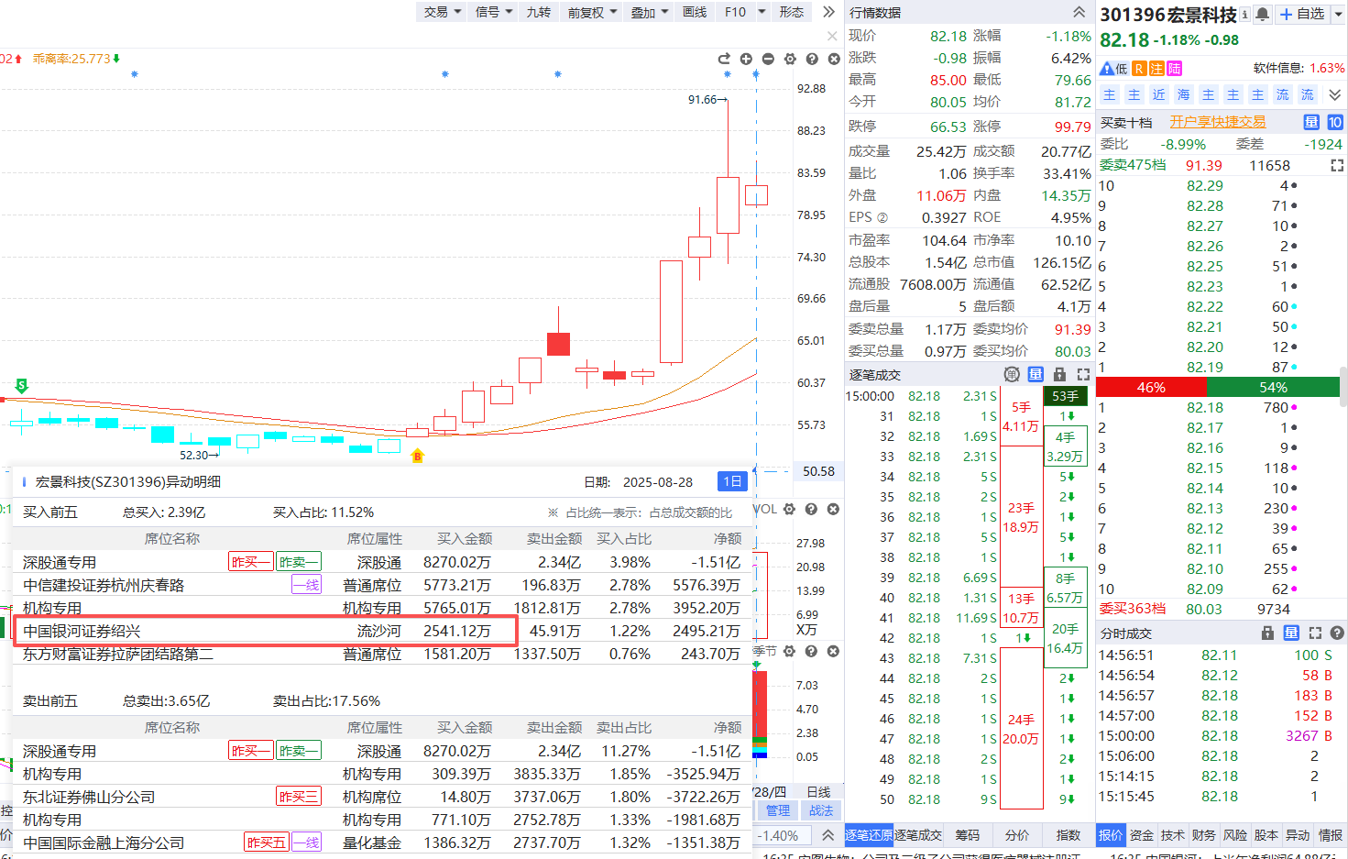
流沙河
正元智慧

Slide 12
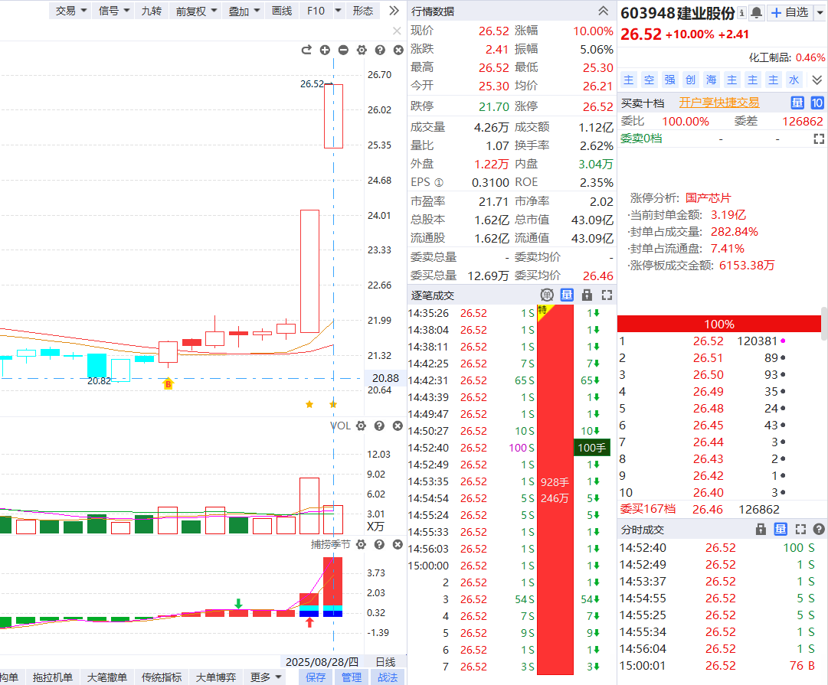
上塘路
建业股份

Slide 13
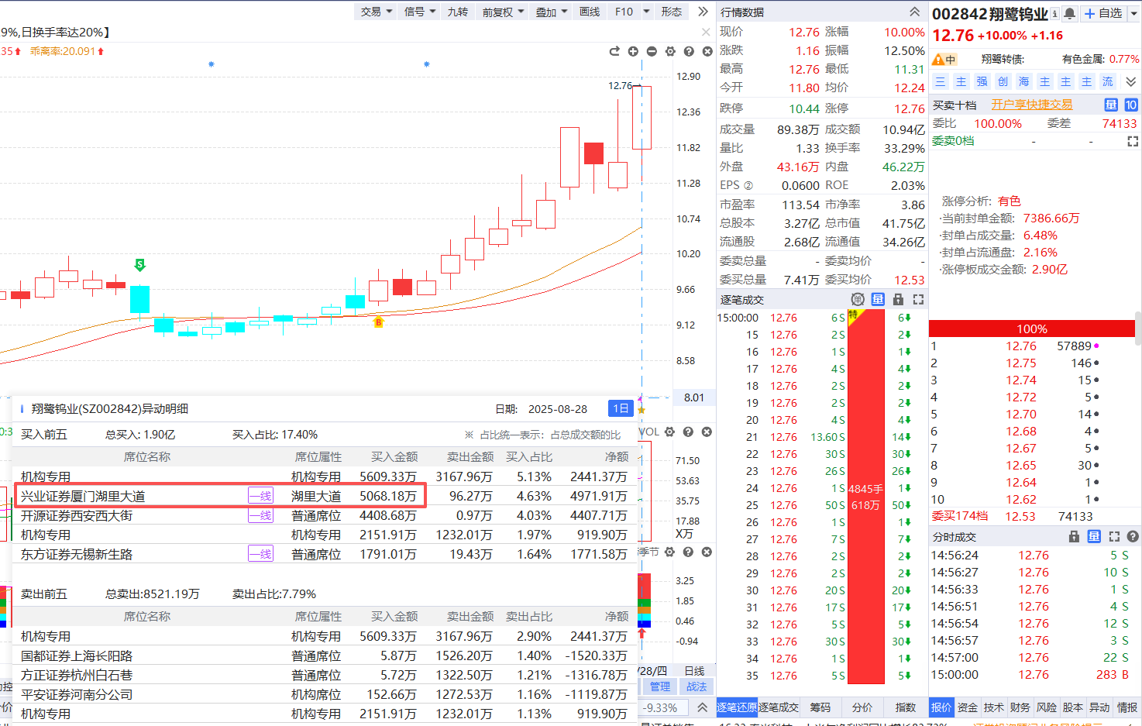
湖里大道
翔鹭钨业

Slide 14
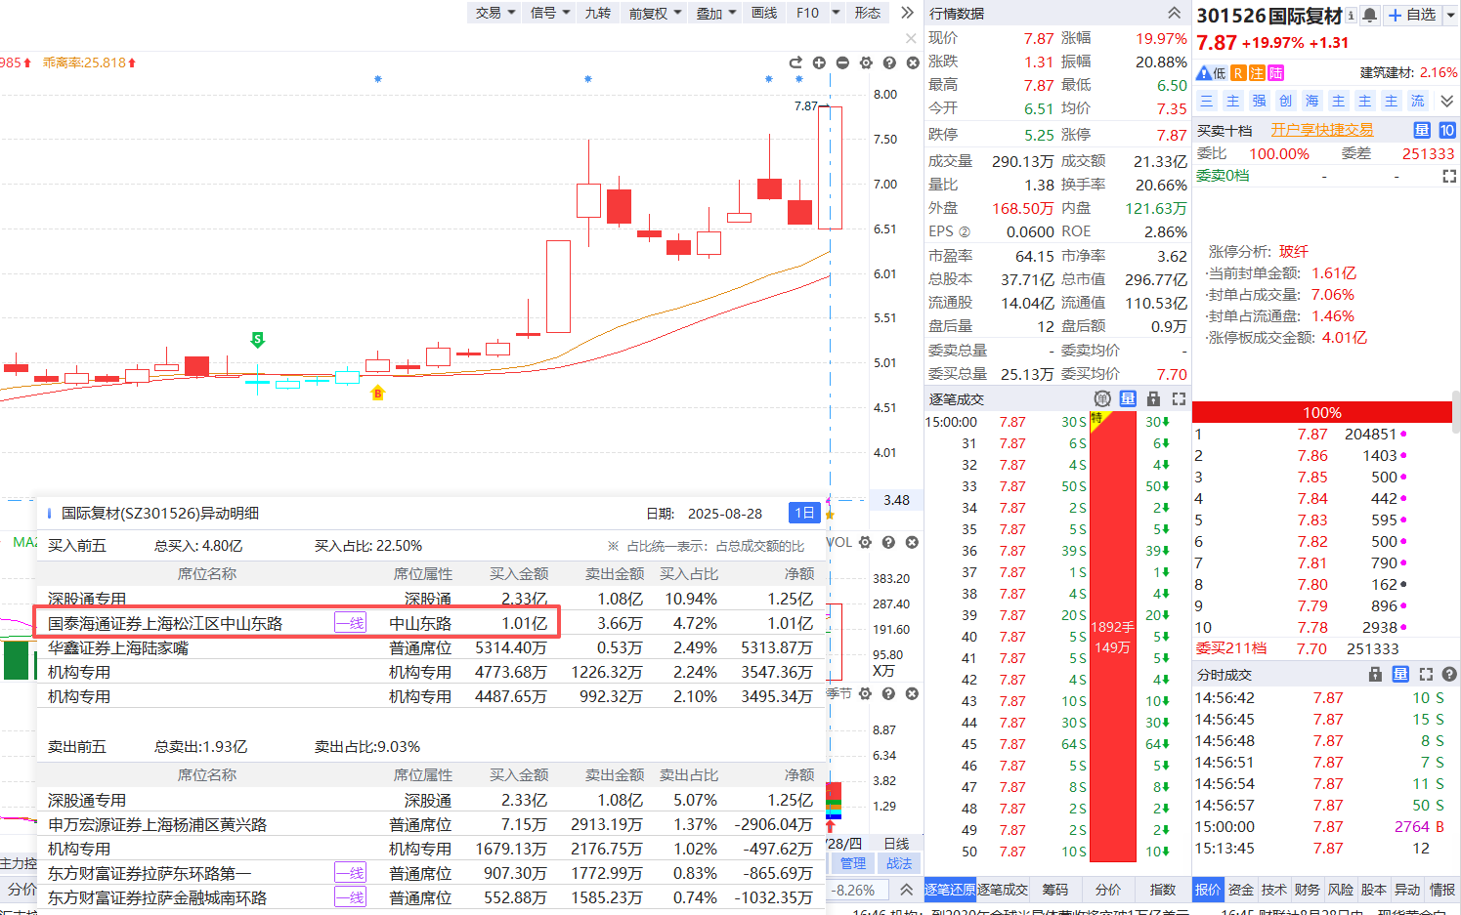
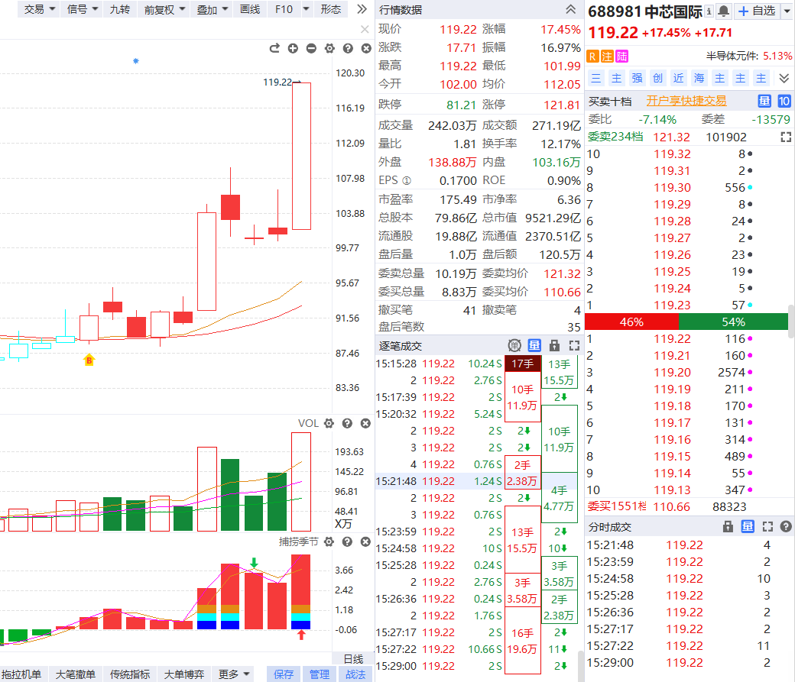
中山东路
国际复材
中芯国际

Slide 15
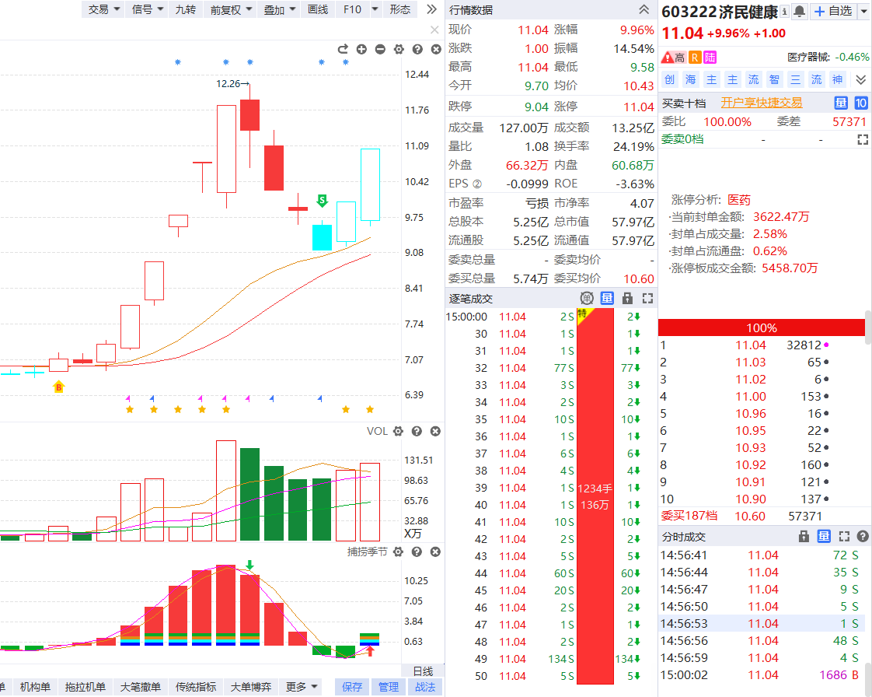
鑫多多
济民健康

Slide 16
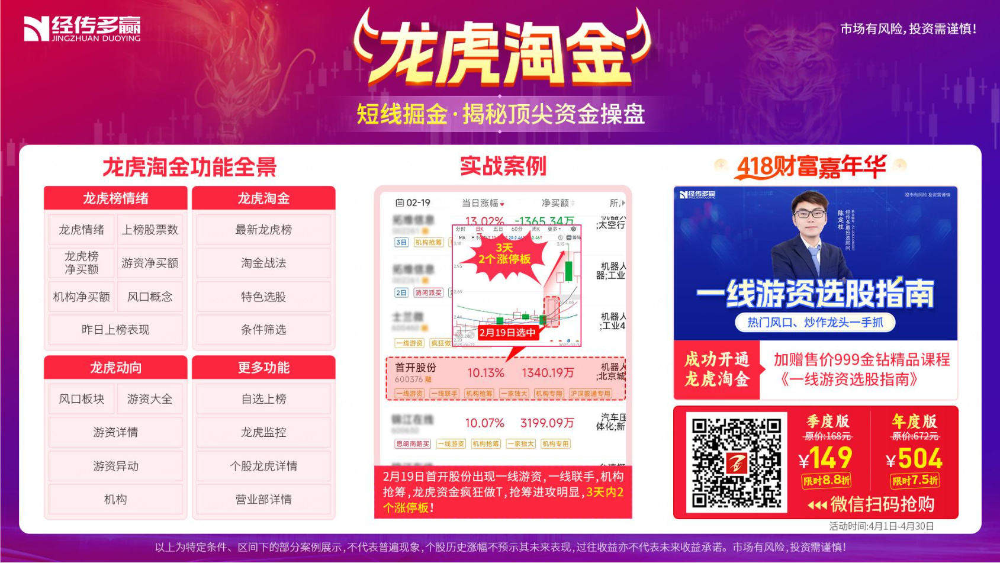
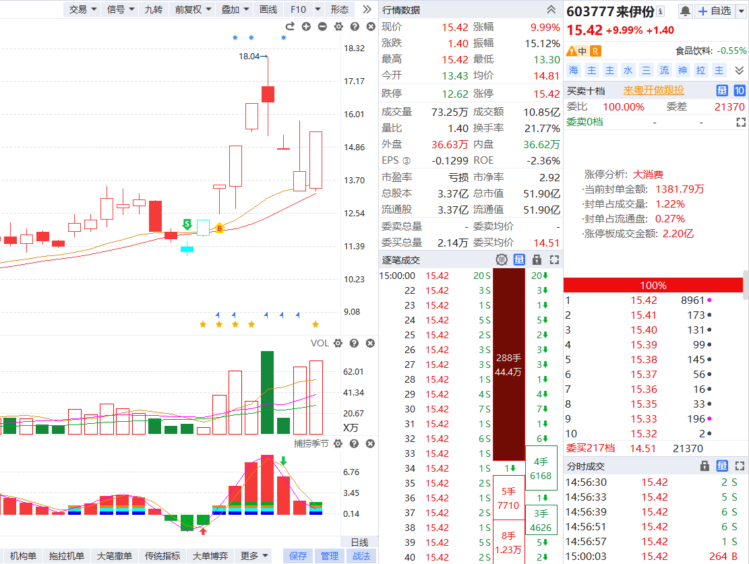
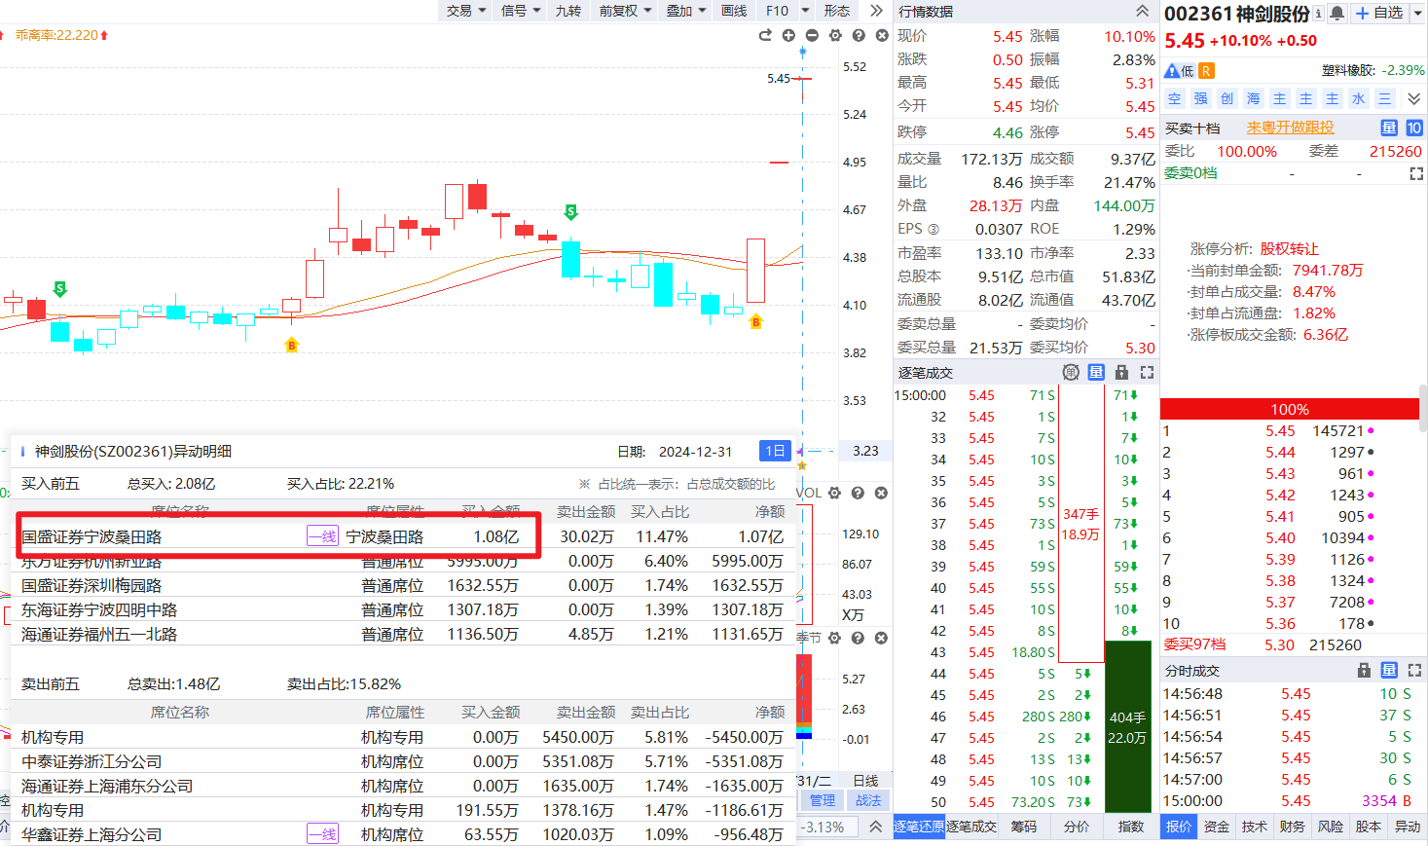
宁波桑田路
来伊份
神剑股份

Slide 17


让投资遇见美好
我司所有工作人员均不允许推荐股票、不允许承诺收益、不允许代客理财、不允许合作分成、不允许私下收款，如您发现有任何违规行为，请立即拨打400-9088-988向我们举报！
风险提示：所有信息及观点均来源于公开信息及经传软件信号显示，仅供参考，不构成最终投资依据，软件作为辅助参考工具，无法承诺收益，投资者应正视市场风险，自主作出投资决策并自行承担投资风险。投资有风险，入市须谨慎！

